Slide 1
VAKA SUNUMU
KTÜ AİLE HEKİMLİĞİ ABD
Dr. Makbule Nurdan Özkaya
24.03.2015

Slide 2
Sağlam çocuk muayenesi sırasında,
2 aylık bir bebeğin annesi, bebeğin cildinde yeni fark ettiği yama şeklinde lezyonu olduğunu belirtti.
Fizik muayenede, üst göğüs bölgesinde tek,oval şekilli, hipopigmente bir lezyon saptandı.

Slide 3
Lezyonda herhangi bir inflamasyon bulgusu yoktu.
Cam bir yüzeyle bastırıldığında lezyonda renk değişikliği yoktu.
Wood’s lambası ile muayene edildiğinde makül kabarık görünüyordu.
Potasyum hidroksit ile hazırlanmış preparatta bir bulgu yoktu.

Slide 5
Tanı?
Hastanın hikayesi ve fizik muayenesine göre, en olası tanı hangisi?
A- Café au late lekesi
B- Hansen’s hastalığı(leprae)
C- Nevus Anemicus
D- Tinea Versicolor
E- Tuberoskleroz

Slide 6
Tuberoskleroz
Tuberoskleroz , otozomal dominant kalıtılan, birden çok sistemi tutan, klasik tiradı - konjenital hipopigmente makül, nöbetler ve mental retardasyonla bulgu veren bir hastalıktır.
Esas olarak cilt ve sinir sistemini içeren ve çeşitli organ tümörlerinin geliştiği anomalileri içeren bir hastalıktır.
Genetik danışmanlık aile öyküsü olan kişilere tavsiye edilir.Fakat,çoğu vaka ailesel değildir.

Slide 7
Ash-leaf spots olarak da adlandırılan hipopigmente maküller, doğumda genellikle gövde ve alt extremitede bulunabilir.
Maküllerin %80 i bir yaş civarında belirmeye başlar.
Bu maküller hastalığın erken belirtisidir.
Doğumdan itibaren saçlı deride beyaz bir tutam saç hasta bireylerde görülebilir.
Wood’s lambası ile muayene hipopigmente lezyonların ayırıcı tanısı hakkında yardımcı olur. Melanin eksikliği ya da yokluğu olan alanlarda ışık absorbe edilmez ve normal deriden daha açık görünür.

Slide 8
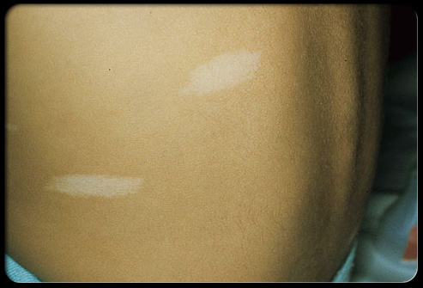
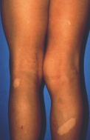

Slide 9
Diğer cilt lezyonları; papüller, nodüller (genellikle yüzün ortasında), plaklar ve periungual papülller veya nodüllerdir.
Facial angiofibromlar (örn: adenoma sebaceum) patognomonik lezyonlardır fakat 3-4 yaşına kadar görülmezler.
Shagreen patch denilen, sıklıkla sırtın alt kısmında bulunan etli,düzensiz plaklar tuberosklerozun bir diğer karakateristik bulgusudur.
Hipopigmente maküller toplumda sanılandan daha sık görülür. 1-3 hipopigmente makülü olan kişilerde tuberoskleroz riski yoktur.
Tuberoskleroz aile öyküsü olmayan, birkaç hipopigmente makülü olan sağlıklı kişilerde maküller için ileri araştırma gerekmez.
Fakat tuberoskleroz aile öyküsü olan çocuklarda yeni maküllerin gelişimi ya da diğer hastalık belirtileri yakından takip edilmelidir.

Slide 10
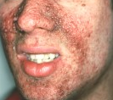
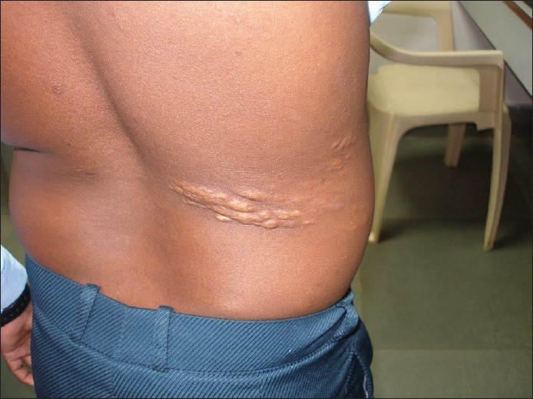
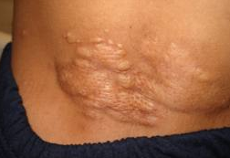

Slide 11
Café au late spots
Café au late lekeleri, yenidoğanlarda %2.5, yetişkinlerde %10-15 civarında görülen hiperpigmente lezyonlardır.
Bebeklerde bu lekelerin varlığı nörofibramatozis için endişe oluşturur.
Belirlenmiş kriterlerle birlikte nörofibramatozis varlığı ortaya konulabilir.
Nörofibramatozis tip1 için ,6 veya daha fazla 0.5 cm den büyük (yetişkinlerde 1.5cm den büyük) café au late lekesi ve bir diğer hastalık özelliği varlığında tanı konulabilir.

Slide 12
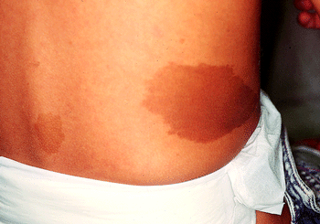
Café au late spots

Slide 13
Hansen’s Hastalığı-Lepra
Hansen’ s hastalığı Mycobacterium Leprae nın neden olduğu,
Endemik bölgelere ziyareti olan,
His kusuru ya da yokluğu ile birlikte hipopigmente makülü olan kişilerde akla getirilmesi gereken bçr ön tanıdır.
Biyopsi, granülomatöz hastalığı gösterir.

Slide 14
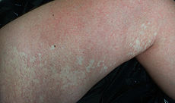
Nevus Anemicus
Farmakolojik nevüs diye de adlandırılan,
Nevüsün içindeki kan damarlarında dolaşan katekolaminlerin sebep olduğu vazokonstriksiyon ve soluklukla görülen hipersensitivite reaksiyonudur.
Bu asemptomatik lezyon için herhangi bir ölçeklendirme yoktur ve normal histolojik yapı gösterir.
Cam bir yüzeyle lezyona bası uygulandığında, etrafındaki normal dokudan ayırt edilmesi zor hale gelir.
Wood’s lambası ile muayenede belirlenemez ve tedaviye gerek yoktur.

Slide 15
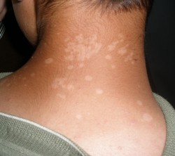
Tinea versicolor
Malassezia türlerinin neden olduğu cildin bir mantar hastalığıdır.
Bebeklerde genellikle rastlanmaz. Fakat adölesan ve genç yetişkinlerde sık görülür.
Lezyonlar tipik olarak, birden çok, sınırları belirgin asemptomatik maküllerdir.
Çocuklarda genellikle yüzde
Yetişkinlerde genellikle üst gövdede görülür.
Çoğu vakada, wood’s lambası ile muayenede turuncu flurosans görülür.
Potasyum hidroksit ile hazırlanmış preparat, fungal hifa ve sporları mikroskop altında gösterir (spaghetti and meatballs).

Slide 16
Hipopigmente Makülde Ayırıcı Tanı
HASTALIK | KARAKTERİSTİK ÖZEELLİK
HANSEN’S HASTALIĞI-LEPRAE | MYCOBACTERİEL HASTALIK HİS KUSURU İLE OLAN HİPOPİGMENTE MAKÜL
NEVUS ANEMİCUS | TEK,ASEMPTOMATİK MAKÜL BASI İLE ÇEVRESİNDEKİ NORMAL ALANDAN AYRIMI ZOR
TİNEA VERSİCOLOR | FUNGAL ETYOLOJİLİ İYİ SINIRLI,BİRDEN ÇOK,ASEMPTOMATİK MAKÜLLER GENELLİKLE ADÖLESANLARDA GÖRÜLÜR
TUBEROUS SCLEROSİS | TEK YA DA ÇOK,ASEMPTOMATİK, ASH-LEAF SPOTS WOOD’S LAMBASI İLE MUAYENEDE KABARIK LEZYON

Slide 17
KAYNAKLAR
American Family Physician

Slide 18
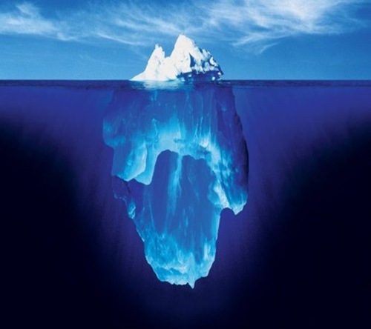
TEŞEKKÜRLER..

